Slide 1
Passendes Foto einfügen
Herzlich willkommen zu unserem Elternabend –
Schön, dass Sie da sind!

Slide 2
Programmüberblick
Begrüßung
Vortrag zum Thema „Social Media und Selbstinszenierung im Netz“ sowie Vorstellung unserer Konzepts zur Medienerziehung
Nützliche Hinweise zum Umgang mit sozialen Medien
Gegebenenfalls rechtliche Hinweise (Externer Partner: Jurist, Polizei)

Slide 3
Filmimpuls zum Einstieg, z. B. „Sonnenuntergang“
https://www.medienfuehrerschein.bayern/Angebot/Sonderpaedagogische_Foerderung/5_6_und_7_Jahrgangsstufe/433_Liken_posten_teilen.htm
Notes:
Fragen Sie die Eltern, welche Situationen Ihnen besonders im Gedächtnis geblieben sind und warum. Regen Sie ggf. einen Erfahrungsaustausch an:
Welche Situationen aus dem Video kennen Sie aus Ihrem Alltag/Umfeld? Können Sie das Verhalten der Person nachvollziehen?
Welche Situationen können Sie besonders gut nachvollziehen?
Was möchte die Person durch ihre Posts erreichen?
Welche Probleme ergeben sich dadurch?

Slide 5
Ergebnis der Umfrage zur Nutzung von sozialen Netzwerken und Selbstdarstellung vorstellen

Slide 6
Social Media und Selbstinszenierung im Netz
Nützliche Informationen…
Passendes Foto einfügen

Slide 7
Faszination Social Media: Nutzungsmotive und Herausforderung
Austausch, Vernetzung und Beziehungspflege
Selbstdarstellung, Akzeptanz und Abgrenzung
Information und Unterhaltung

Slide 8
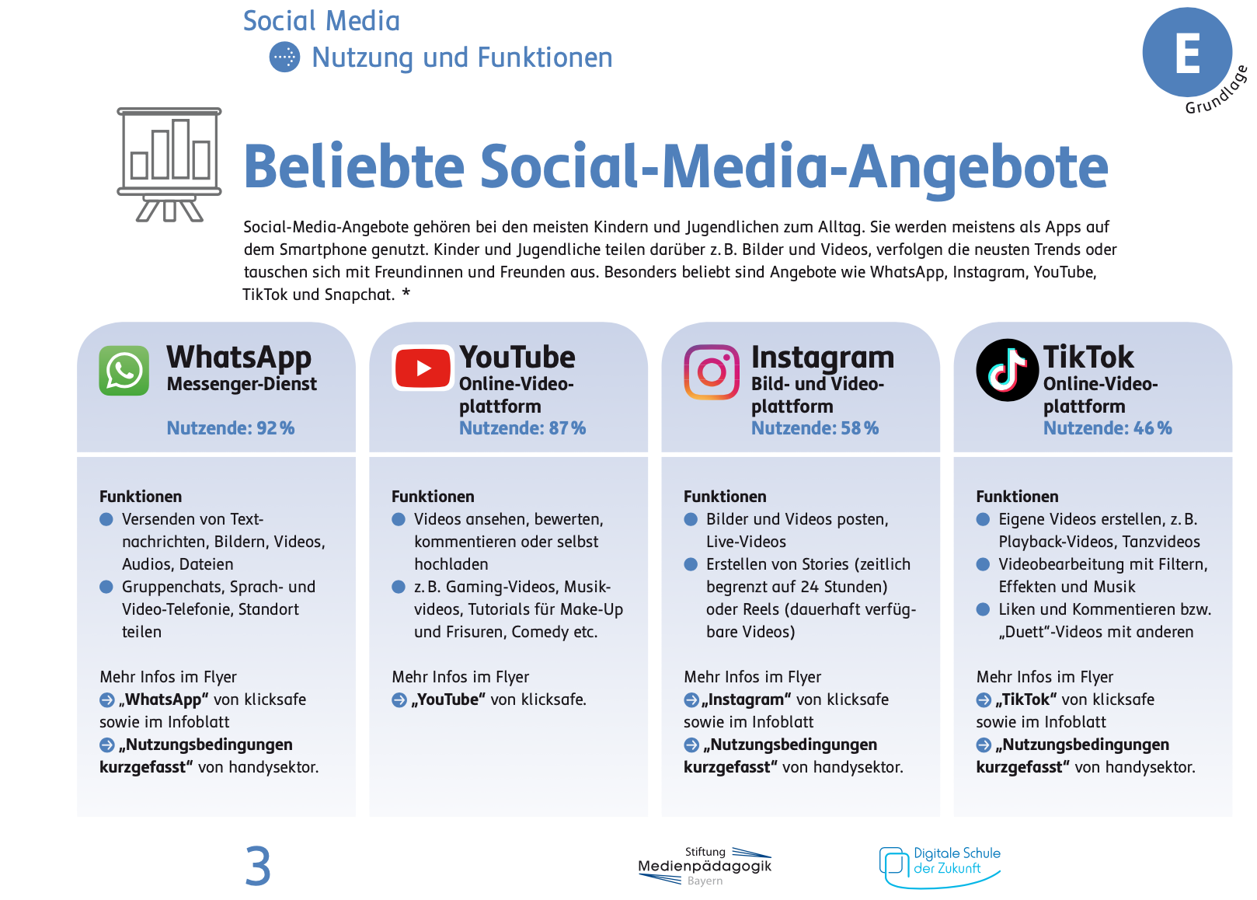
Beliebte Social-Media-Angebote:

Slide 9
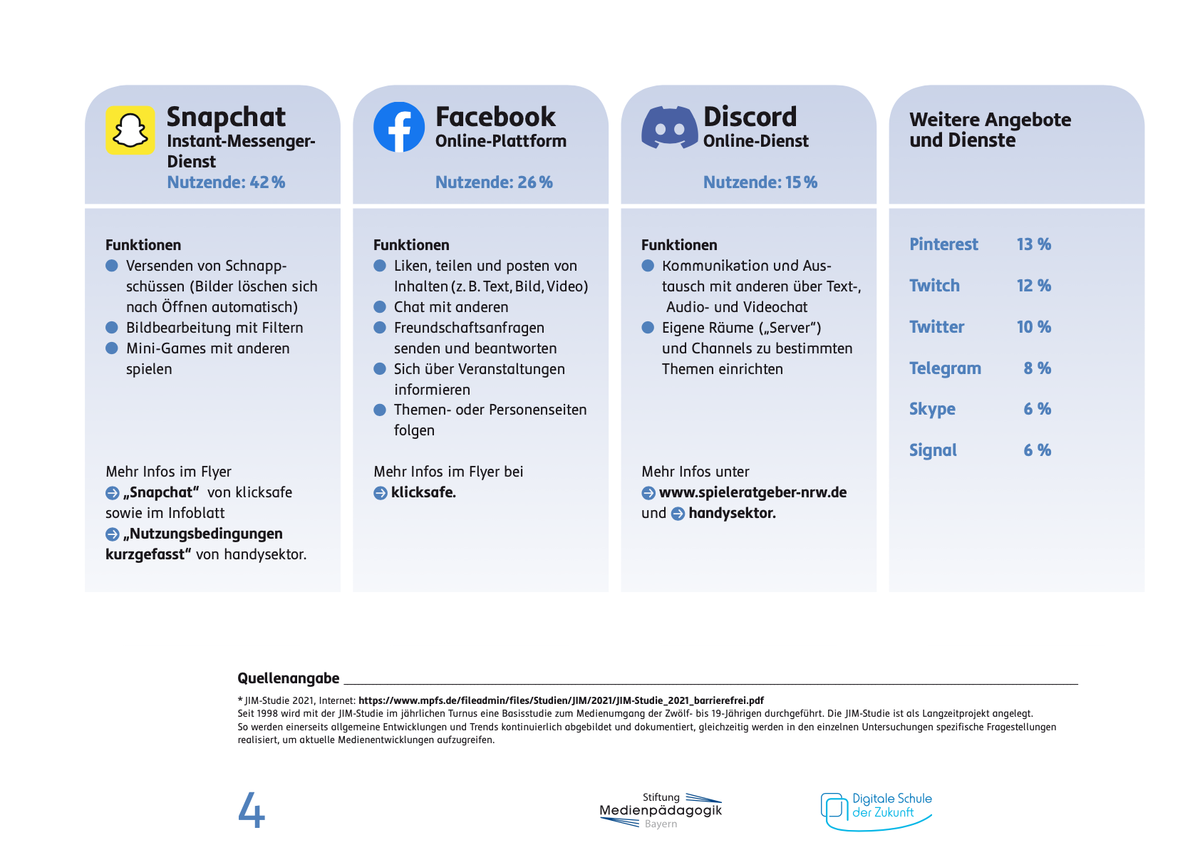
Beliebte Social-Media-Angebote:

Slide 10
Unser Konzept der Medienerziehung zielt darauf ab, folgende Fragestellungen zu beantworten.
Warum ist es problematisch, immer nur Inhalte zugespielt zu bekommen, die den eigenen Interessen entsprechen?
Warum sind Fake News gefährlich?
Warum üben die Sozialen Medien Druck auf Jugendliche aus?
Was ist der Unterschied zwischen einem Journalisten und einem Influencer?
Was ist das Problem an Beauty-Filtern? Welche Folgen können diese haben?
Wie kann man diesem Schönheitsideal entkommen?

Slide 11
Sexting
Sexting ist ein Kofferwort aus den beiden Wörtern „Sex“ und „Texting“. Sexting beschreibt das Versenden von erotischen Fotos oder Videos der eigenen Person mittels Computer oder Smartphone. Erotisches Material können dabei Aufnahmen in Badehose, in Bikini oder in Unterwäsche sein, Nacktbilder bestimmter Körperregionen oder Oben-ohne-Aufnahmen etc.

Slide 12
Handlungstipps für Social-Media-Angebote
Was Eltern wissen sollten…
Interesse zeigen
Über Nutzungsmotive sprechen
Zeitfallen vermeiden
Auf Altersbeschränkungen achten
Vorsichtig sein
Challenges thematisieren
Verständnisvoll sein

Slide 13
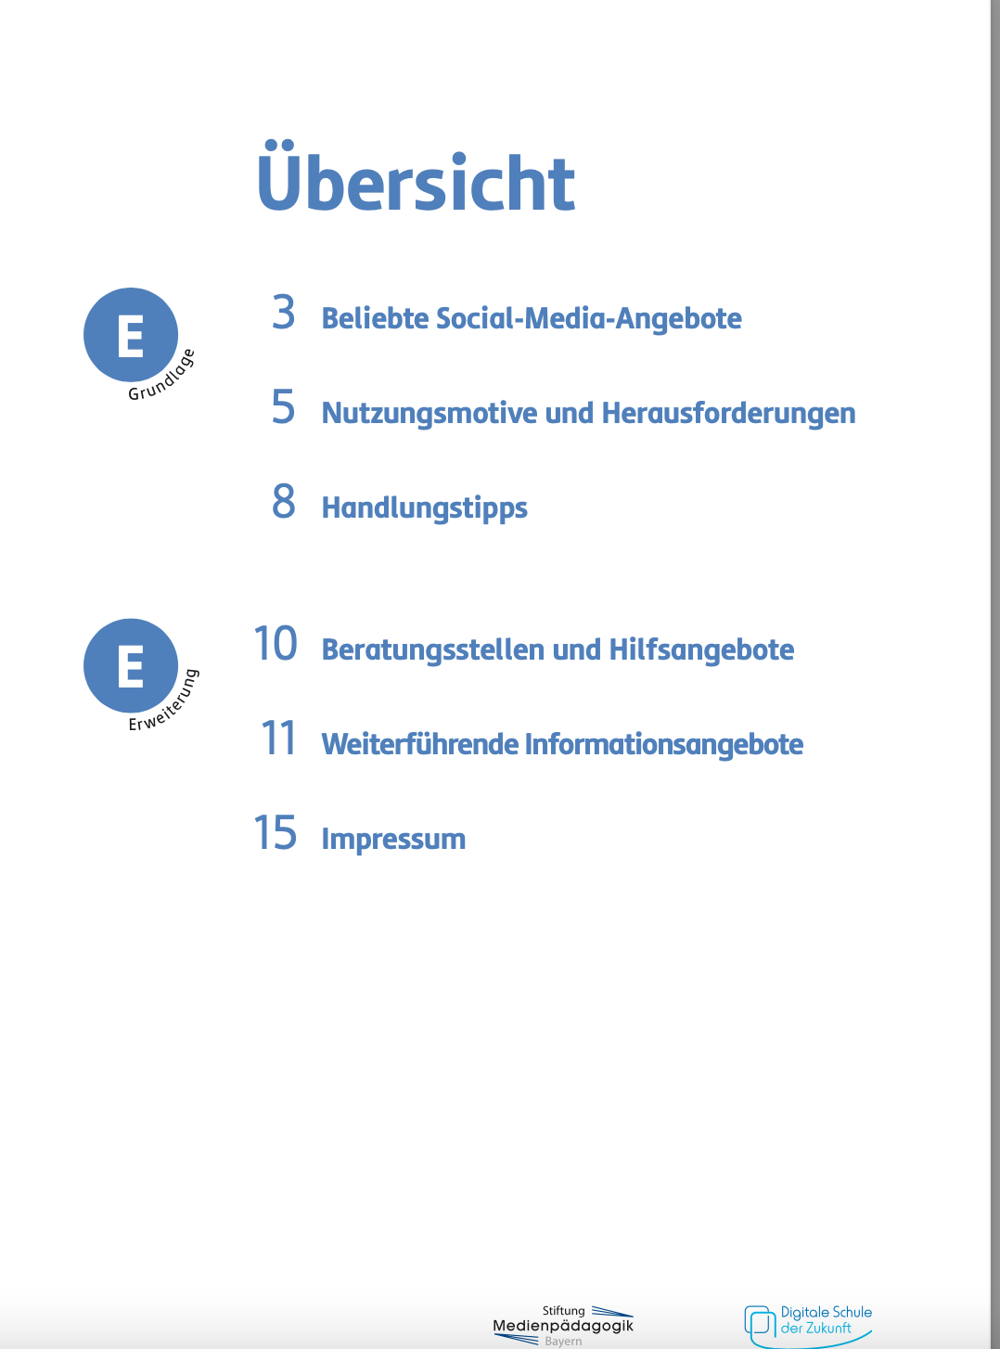
Broschüre

Slide 14
Hilfreiche Links
https://www.km.bayern.de/schule-digital/pilotversuch-digitale-schule-der-zukunft/angebote-fuer-erziehungsberechtigte/social-media.html
https://www.medienfuehrerschein.bayern
https://www.stiftung-medienpaedagogik-bayern.de

Slide 15
Noch Fragen?

